Slide 1
Machine Learning 2
Etude du modèle de BAGGING

Slide 2
Sommaire
Définition et fonctionnement général
Modèle simple de départ (arbre de décision)
Modèle de BAGGING basé sur les arbres de décision (Random Forest)
Comparaison entre modèle simple et modèle de BAGGING

Slide 3
Définition
Modèle ensembliste combinant plusieurs instances d’un modèle d’apprentissage simple afin d’améliorer la stabilité et la précision des prédictions.

Slide 4
Fonctionnement général
Création de N ensembles de données différents par la méthode d’échantillonnage avec remplacement (boostrap sampling)
De l’ensemble de données de départ, on fait un tirage aléatoire des observations à mettre dans le nouvel ensemble
Entraînement de N instances du modèle d’apprentissage simple retenu
Chacune des instances du modèle simple est entraînée avec l’un des N sous-ensembles de données obtenus à l’étape précédente
Combinaison des prédictions
Dans le cas d’une tâche classification, le vote majoritaire des modèles simples est adopté comme prédiction finale. En cas d’égalité de votes, la classe globalement majoritaire est favorisée si elle fait partie des premiers. Sinon une classe aléatoire est prise parmi les premiers à égalité dans le vote.
Certaines observations sont tirées plusieurs fois de l’ensemble de départ pour alimenter celui d’arrivée
Certaines observations de départ ne se retrouve pas dans l’ensemble d’arrivée
Tous les ensembles de données ont le même nombre de lignes
Dans le cas d’une tâche de régression, la moyenne des prédictions des différents modèles simples est adoptée comme résultat final
Dans le cas du modèle « Random Forest » un sous-ensemble de colonnes est sélectionné aléatoirement pour chaque nouvel ensemble de données.

Slide 5
Modèle simple – arbre de décision
Les arbres de décision représente les décisions et leurs conséquences sous forme arborescente. ils sont utilisés pour réaliser des classifications ou des régressions.

Slide 6
Modèle simple – arbre de décision
Age <= 30
Class <= 2
Survived = 0
Survived = 1
Sex <= 0
Survived = 1
Nœud Racine
Feuilles
Nœuds internes
Départ de l'arbre. Il représente l'ensemble de données entier. Un critère de division des données lui est associé
Ils représentent le sous-ensemble de données issu de la subdivision des données et selon le critère associés à leur nœud parent direct.
Ils représentent la prédiction
Les nœuds attachés à leur parent par la gauche correspondent aux observations vérifiant le critère. les nœuds attachés par la droite correspondent aux lignes ne vérifiant pas le critère.

Slide 7
Fonctionnement
L’arbre de décision est construit en divisant l’ensemble de données de départ en sous-ensembles (2 subdivisions au plus ici) jusqu’à ce que
La profondeur maximale de l’arbre soit atteinte
Les données associés au nœud correspondent à un ensemble vide
Les données associés au nœud ne peuvent être divisées ou leur subdivision ne présente aucun intérêt
La classe cible prépondérante dans l’ensemble associé au nœud est adoptée comme valeur prédite pour le nœud feuille
La classe cible prépondérante dans le jeu de données initial est alors adoptée comme valeur prédite pour le nœud feuille
La classe cible prépondérante dans l’ensemble associé au nœud est adoptée comme valeur prédite pour le nœud feuille

Slide 8
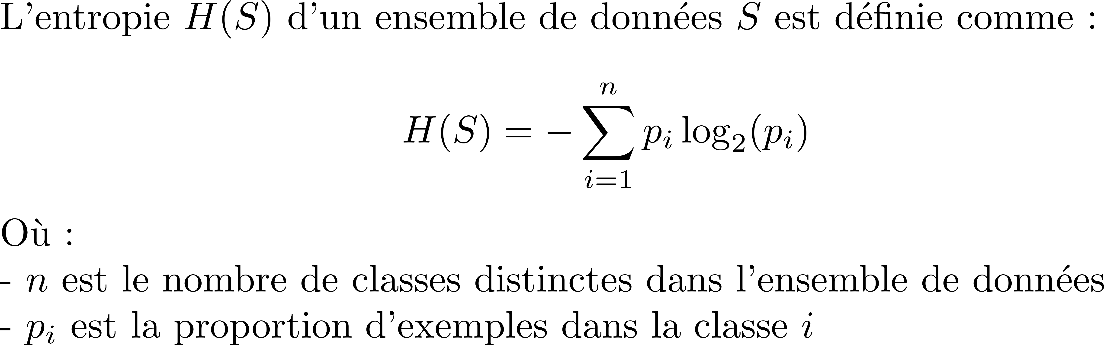
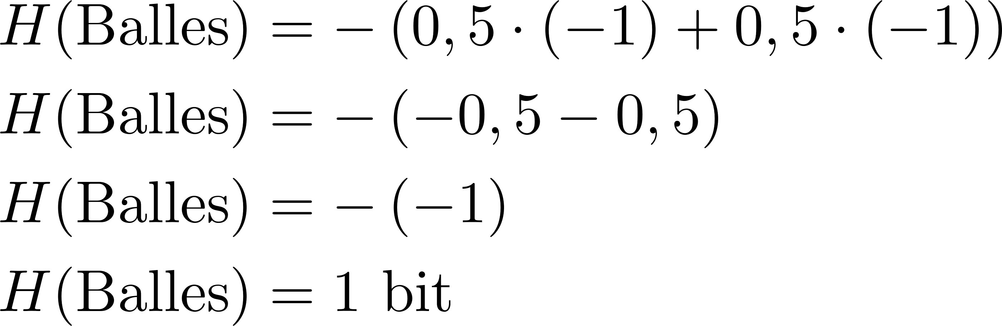
Détermination des critères de subdivision des données
Entropie
Application à une pile faite d’un nombre égale de 10 boules vertes et de 10 boules rouges

Slide 9
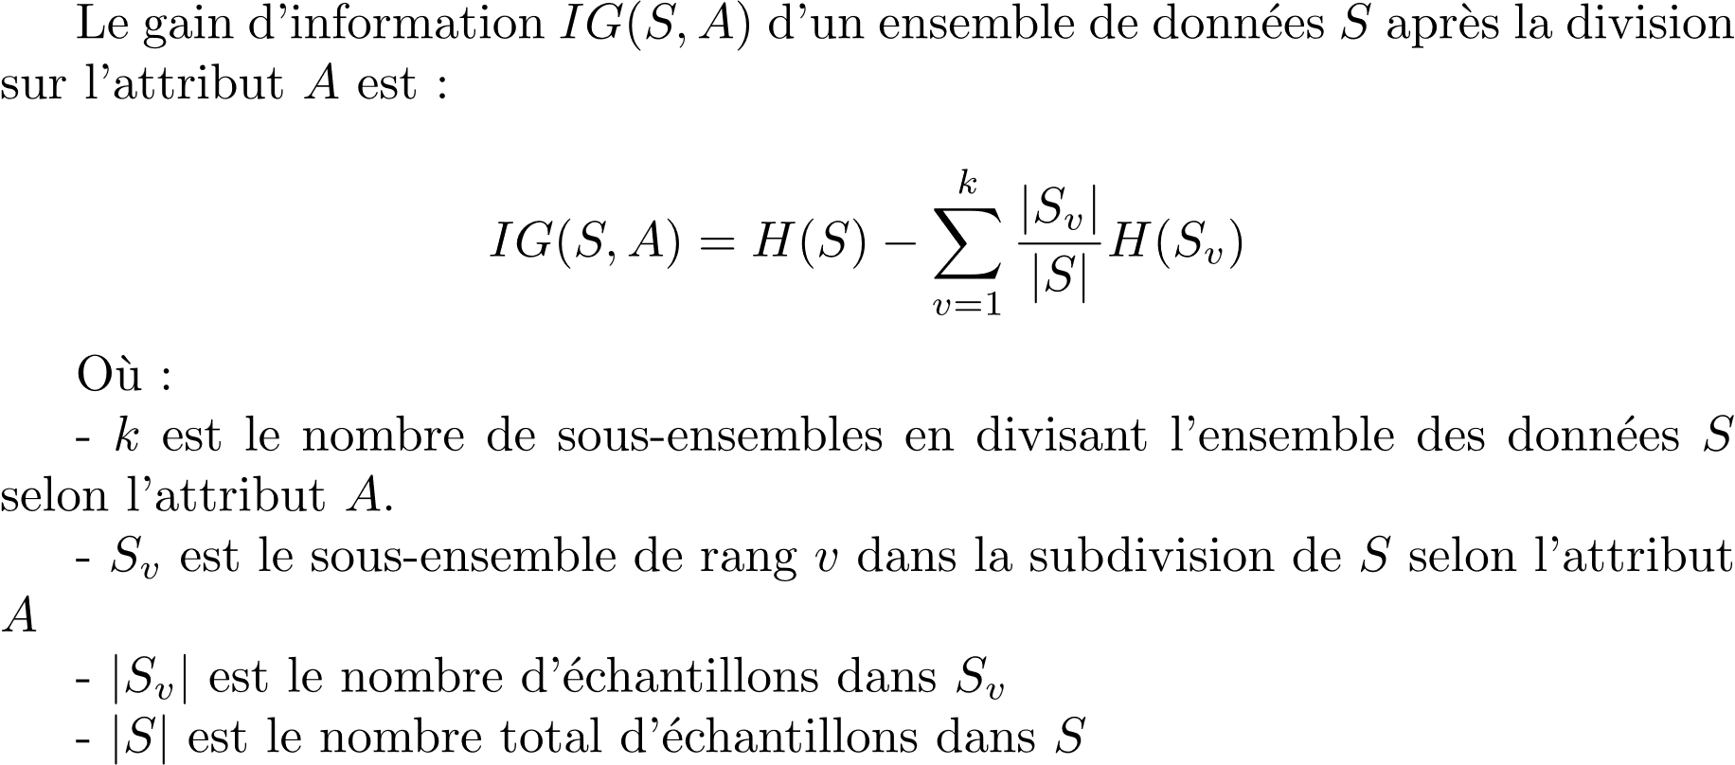
Détermination des critères de subdivision des données
Gain d’information

Slide 10
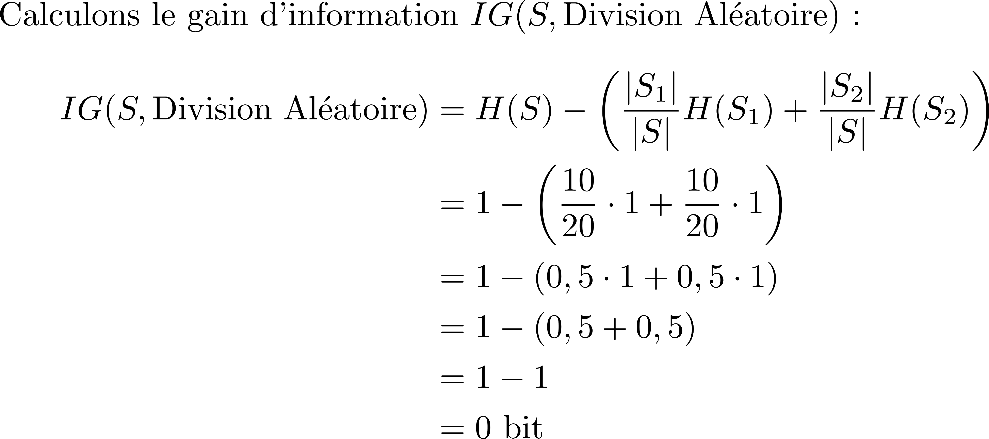
Détermination des critères de subdivision des données
Application à une pile faite d’un nombre égale de 10 boules vertes et de 10 boules rouges
Cas 1 : séparation en deux piles mélangées

Slide 11
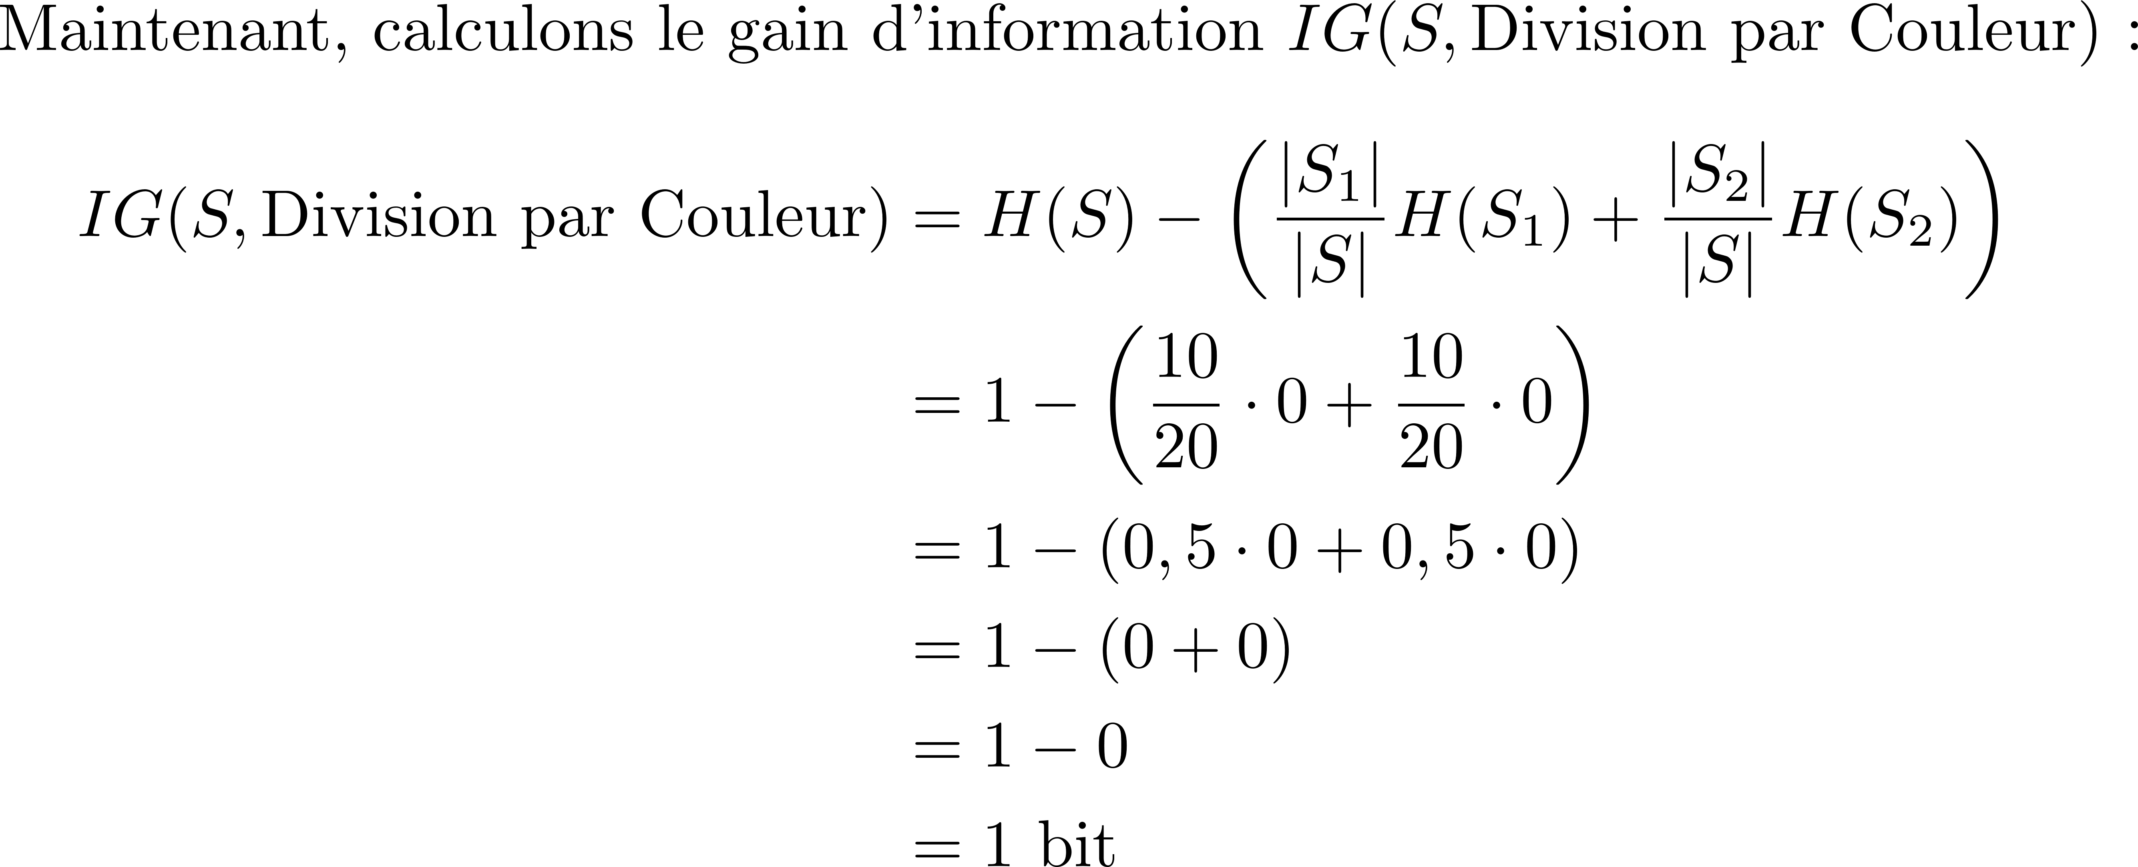
Détermination des critères de subdivision des données
Application à une pile faite d’un nombre égale de 10 boules vertes et de 10 boules rouges
Cas 2 : séparation en deux piles homogènes
Un gain d'information de 1 bit signifie que cette division a réduit l'incertitude au maximum. Nous avons parfaitement séparé les boules, éliminant toute incertitude quant à la couleur d'une boule dans n'importe quelle sous-pile. Ce gain de 1 bit est le maximum possible pour une entropie initiale de 1 bit.

Slide 12
Processus de construction des arbres
Nos arbres sont ainsi construits comme suit pour un nœud et son jeu de données associés
Chercher la caractéristique et le seuil (valeur de la caractéristique) donnant le gain d’information le plus important
La division du jeu de données est basée sur le critère ainsi trouvé et permet d’obtenir 2 branches, chacun faisant la liaison avec un nœud enfant
Le processus de construction récursif se poursuit ainsi pour les nœuds internes jusqu’à atteindre les cas où les nœuds enfants deviennent des feuilles auxquelles une prédiction est associée
Pour les colonnes catégorielles, les différentes modalités sont testées une à une comme seuil dans les recherches de critère de division des données,
Pour les colonnes à valeurs continues la médiane est utilisée pour seuil dans les recherches de critères de division

Slide 13
Pour notre étude
Nous avons utilisé le dataset Titanic
Dimensions : 1309 lignes, 7 colonnes
Target : survived
Features : pclass, sex, age, sibsp, parch, fare
Entraînements effectués sur 80% du dataset de départ (1047 lignes)
Tests effectués sur 20% du dataset de départ (262 lignes)

Slide 14
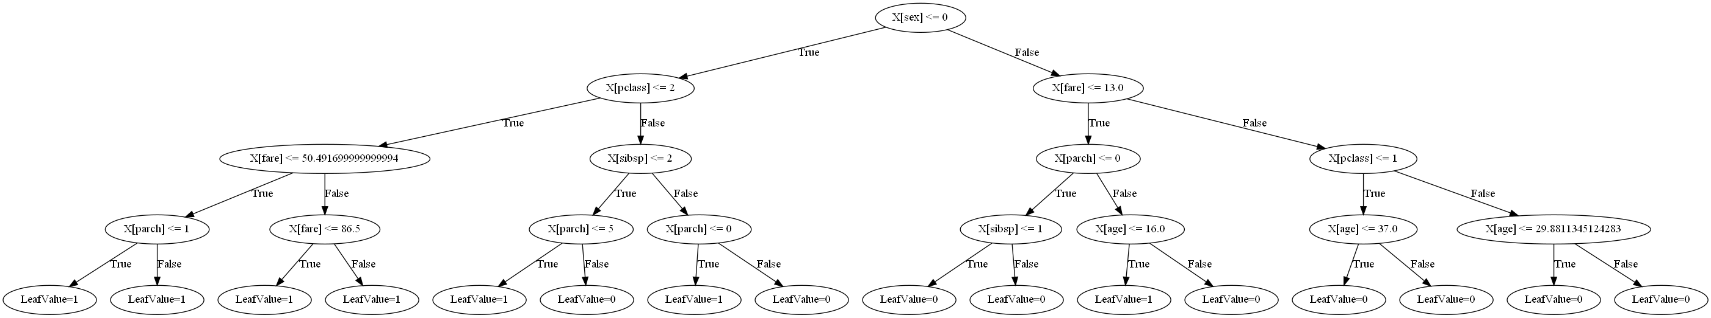
Résultat pour un arbre
Exemple pour un arbre sur 5 niveaux
Arbre sur 7 niveaux implémenté et donnant les résultats de cette étude

Slide 15
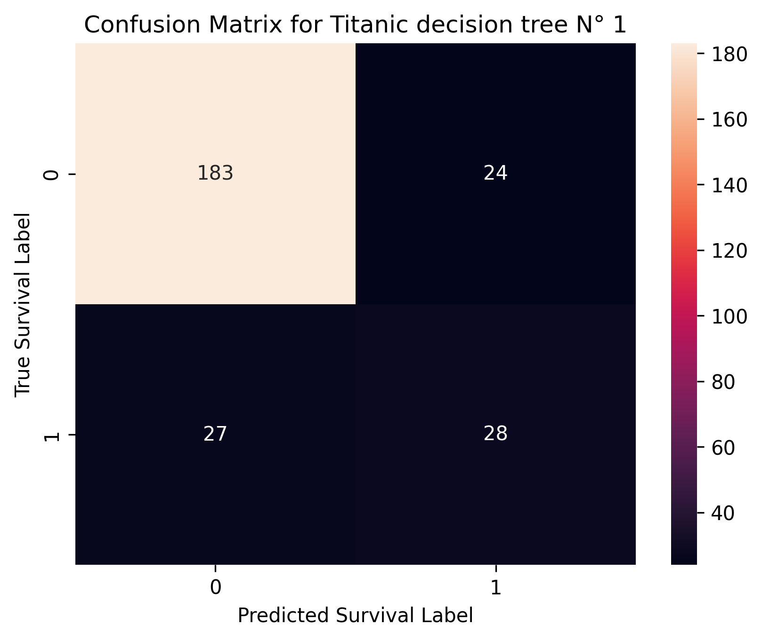
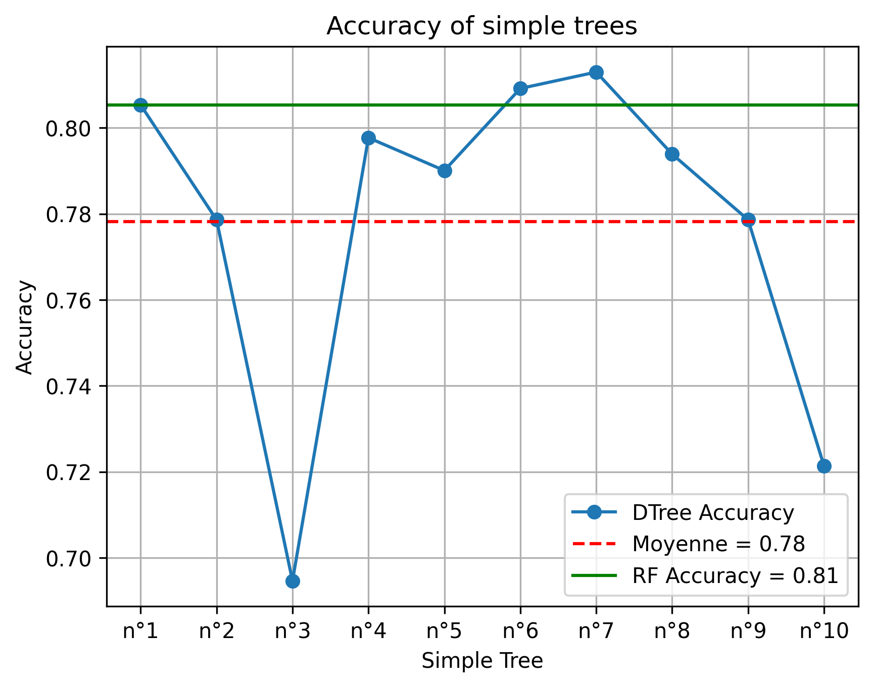

Matrice de confusion et justesse des arbres simples VS justesse d’un RF de 100 arbres
Les arbres individuelles sont sensibles au jeu de données de départ. Mais ils peuvent donner de bonnes prédictions parfois meilleures que celles d’une instance de modèle ensembliste de type Bagging

Slide 16
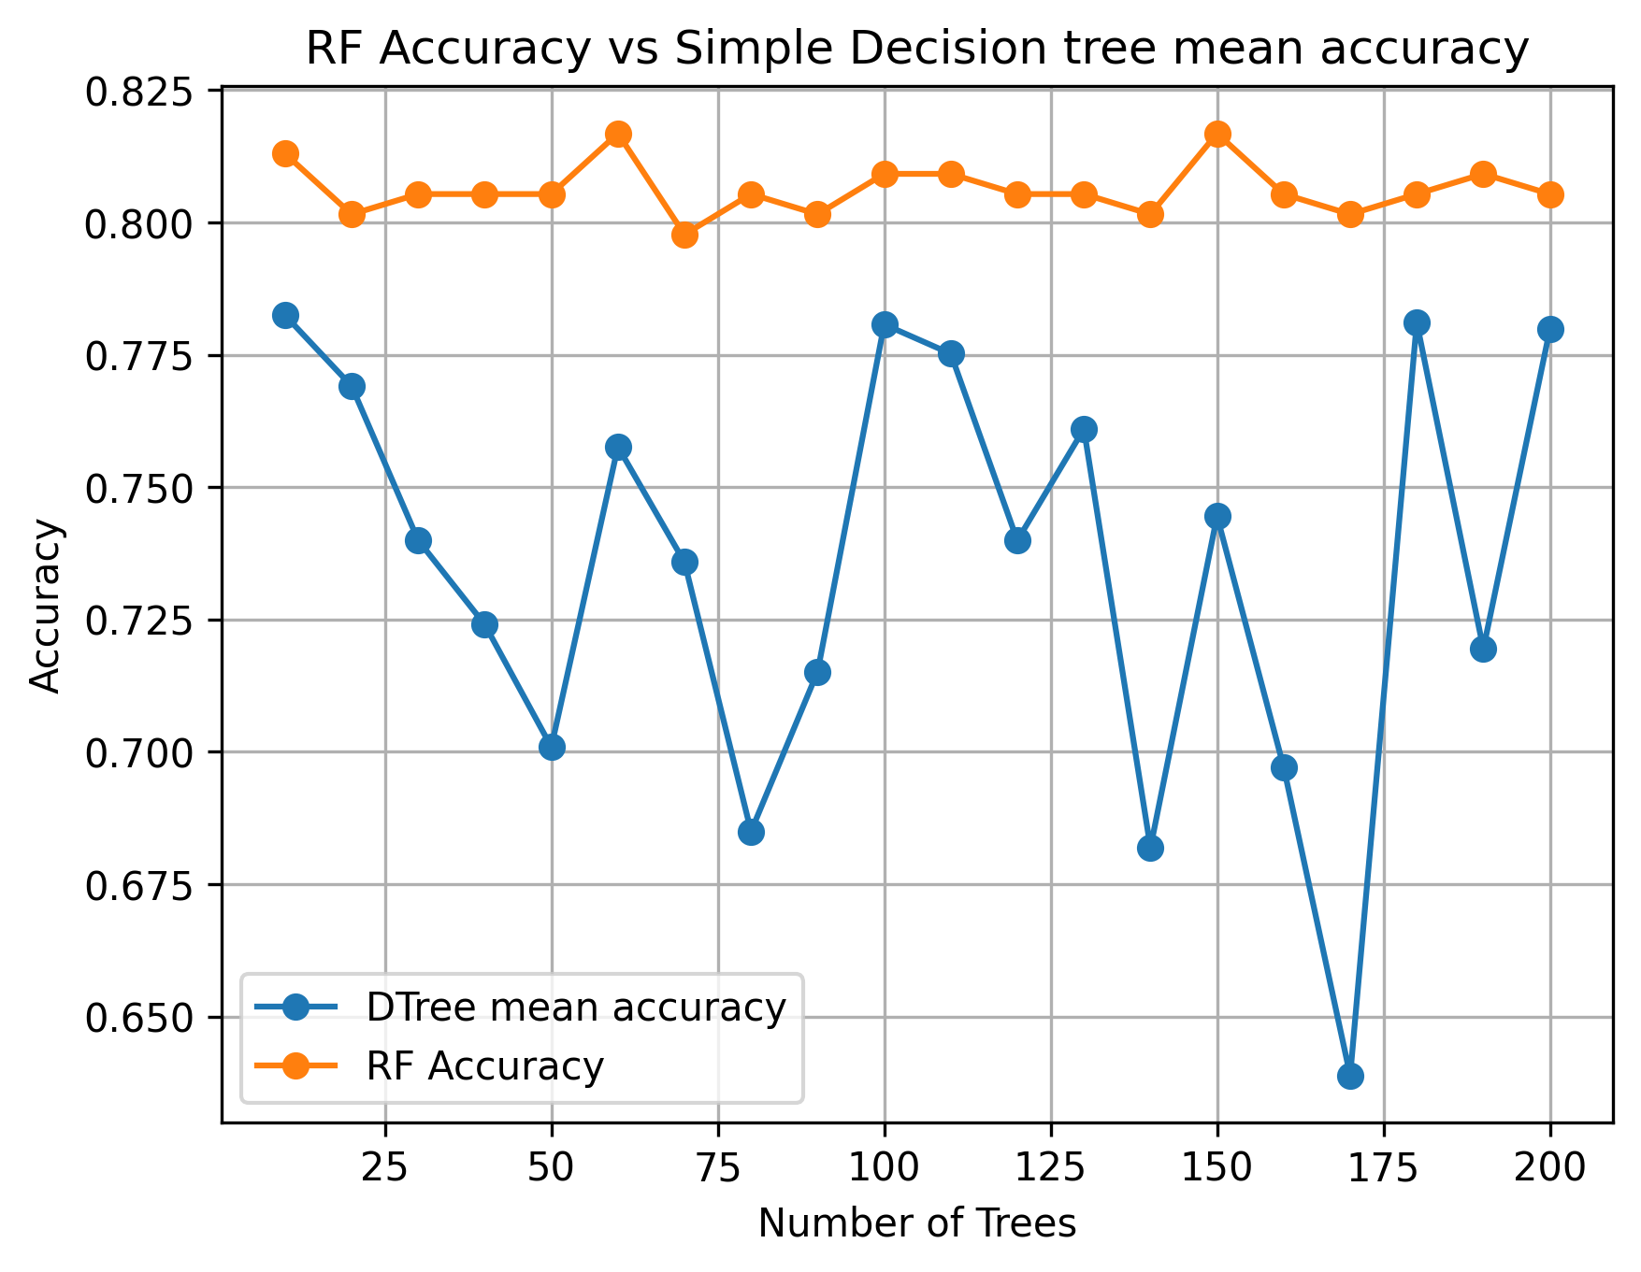
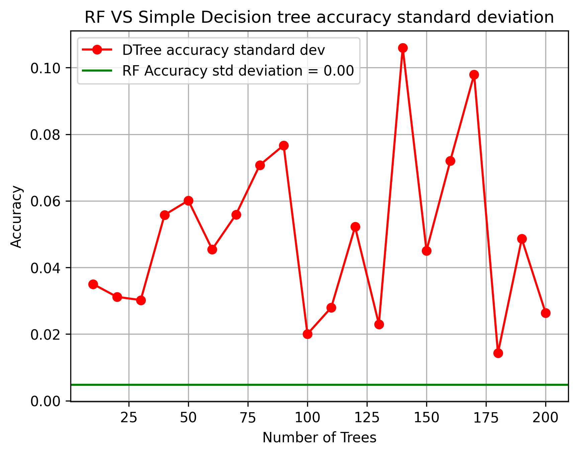
Comparaison de performance moyenne de plusieurs arbres VS celle d’un RF du même nombre d’arbres
Confirmation de l’instabilité des arbres malgré le moyennage de leur performance par rapport aux instances de modèles ensembliste de type bagging (RF) de taille équivalent

